Slide 1
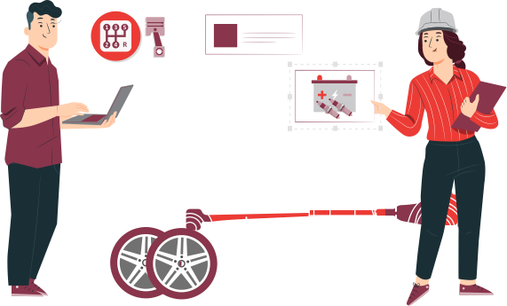
SECTOR METALMECÁNICA | NIVEL 4° MEDIO
MÓDULO 8
Mantenimiento de los sistemas
de transmisión y frenos
  En estos documentos se utilizarán de manera inclusiva términos como: el estudiante, el docente, el compañero u otras palabras equivalentes y sus respectivos plurales, es decir, con ellas, se hace referencia tanto a hombres como a mujeres.

Slide 2

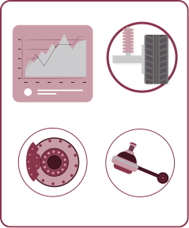
MÓDULO 8 |MANTENIMIENTO DE LOS SISTEMAS DE TRANSMISIÓN Y FRENOS
ACTIVIDAD 5
Frenos de TamboR 2

Slide 3


OBJETIVO DE APRENDIZAJE
Realizar mantenimiento básico de diversos sistemas de vehículos automotrices livianos, semipesados y pesados, de acuerdo a las pautas de mantenimiento del fabricante, de inspección y diagnóstico de fallas.

Slide 4

RECORDEMOS
¿QUÉ APRENDIMOS LA ACTIVIDAD ANTERIOR?
FRENOS DE TAMBOR
Reconociste diferentes partes del Sistema de frenos de tambor, considerando sus funciones y lo propuesto en el manual de servicio.
1
Practicaste armando y desarmando diferentes partes del Sistema de frenos a tambor considerando lo propuesto en el manual de servicio.
2

Slide 5



ALGUNAS PREGUNTAS
ANTES DE COMENZAR
FRENOS Y MÁS !
•¿Qué otras partes podemos identificar en un freno de tambor?
•¿Recuerdas el procedimiento para desarmar un freno de tambor?
¡Compartan experiencias con sus compañeros!

Slide 6
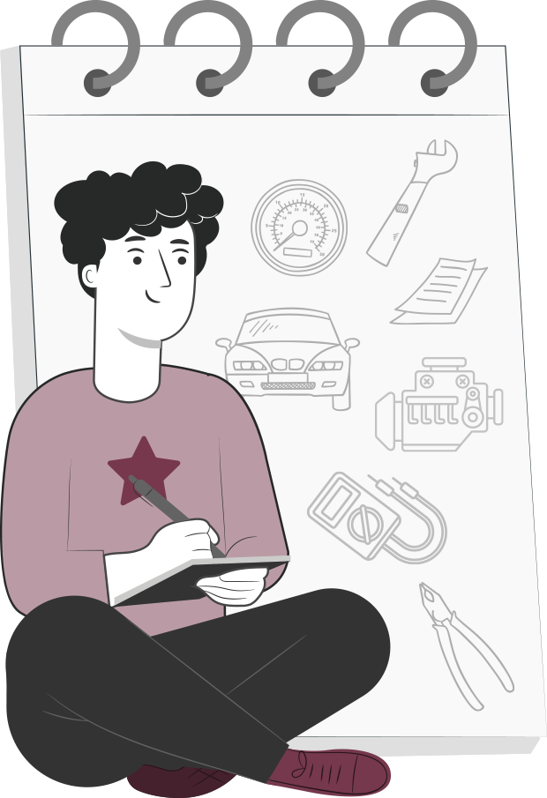
5
MENÚ DE LA ACTIVIDAD
Frenos de TamboR 2
Al término de la actividad estarás en condiciones de:
Reconocerás diferentes partes del Sistema de frenos a tambor, considerando sus funciones y lo propuesto en el manual de servicio.
1
Practicarás armando y desarmando diferentes partes del Sistema de frenos a tambor considerando lo propuesto en el manual de servicio.
2

Slide 7
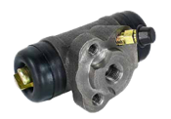
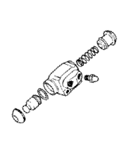
CILINDROS DE FRENOS DE TAMBOR
El cilindro de rueda está soportado en el plato de freno, sujeto al eje
La tubería del circuito está conectada al cilindro de rueda, cuando el freno de servicio es utilizado, la presión del fluido empuja dos pistones laterales a este cilindro de rueda, empujando a las zapatas de freno contra las paredes internas del tambor.
El liberar el pedal de freno, los resortes fuerzan el retorno de los pistones a la posición original.

Slide 8
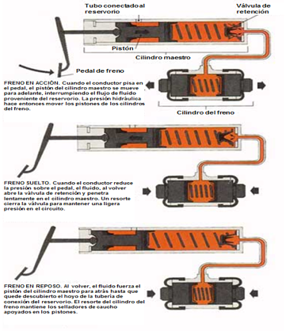
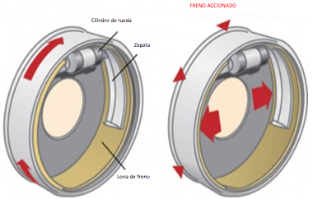
CILINDROS DE FRENOS DE TAMBOR

Slide 9
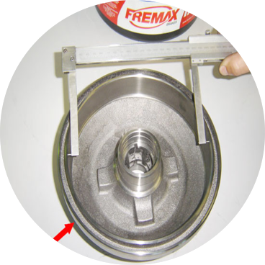

VERIFICACIÓN DE TAMBORES DE FRENO
Debido al roce y la temperatura que se genera entre las balatas o zapatas y el tambor al momento de frenar, con el tiempo este sufre daños como desgastes y deformaciones.
Al realizar un chequeo del estado del tambor, se debe utilizar un Pie de metro, aunque es más eficiente un micrómetro de diámetro interior, para observar deformaciones del tambor, ya que este suele deformarse en forma ovalada.
En caso de Ovalamiento del tambor, se puede rectificar, siempre que lo permita, ya que habitualmente indica cuál es su diámetro mayor. De exceder ese diámetro se debe reemplazar.

Slide 10
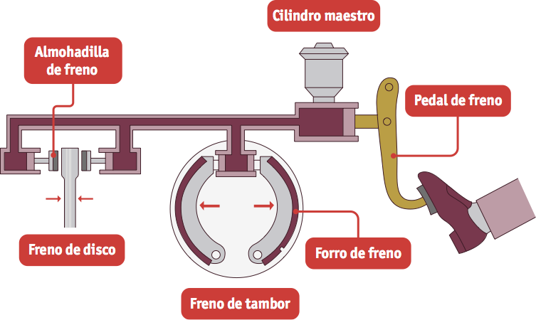
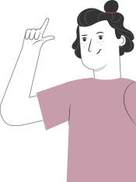
AMPLIFICACIÓN DE LA FUERZA DE FRENADO

Slide 11


HAGAMOS UNA PAUSA
REFLEXIONEMOS
¿Conoces el principio de Pascal?
¿En qué consiste?
¿Cómo lo podemos aplicar en algunos elementos de automóvil?
¡Comparte tus respuestas!

Slide 12

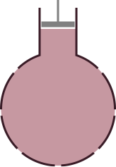
PRINCIPIO DE PASCAL
Es importante mencionar que en sistema de frenos hidráulicos se aplica el Principio de Blaise Pascal (Físico, Matemático y Físico Francés), el cual señala:
“La presión externa ejercida sobre un punto cualquiera de una masa líquida incompresible, contenida en un recipiente indeformable, se transmite íntegramente en todas direcciones”.

Slide 13
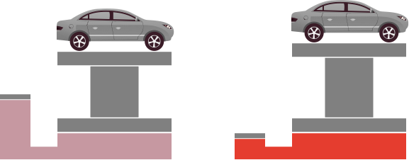
PRINCIPIO DE PASCAL
El Principio de Pascal se aplica en las prensas hidráulicas, en donde existen 2 cilindros de diferentes diámetros comunicados por un conducto como se observa en la figura.
Como los líquidos son incompresibles, al aplicar una pequeña presión en el pistón del cilindro pequeño, esta se transmitirá en todas las direcciones, por lo que existirá la misma presión en el pistón del cilindro más ancho. Por lo tanto, la fuerza 1 en el área 1 es igual a la fuerza 2 en el área 2.
F
F
P: 250kg
R: 75cm
P: 250kg
R: 75cm
1
=
2
A
1
A
2
70kg
F1
Embol
R:25cm
P1
R:25cm

Slide 14
PRINCIPIO DE PASCAL
Para obtener el área de ambos pistones se deberá ocupar una fórmula, ya que en la imagen se muestra el radio de ambos pistones, pero no el área. La fórmula es:
A1 = (3.14) x (25)2
A1 = 1963,5 cm2
A =π x r2
A2 = (3.14) x (75)2
A2 = 17671,5 cm2
El área del pistón más grande es 9 veces mayor al área del pistón más pequeño.
P: 250kg
R: 75cm
P: 250kg
R: 75cm
70kg
F1
Embol
R:25cm
P1
R:25cm

Slide 15
PRINCIPIO DE PASCAL
Al aplicar una masa de 70 kg sobre el pistón más pequeño, debemos saber cuánta es la fuerza aplicada en ese pistón, para lo cual debemos utilizar la fórmula:
F = m x a
F1 = 70 kg x 9,8 (mts/seg2)
F1 = 686 N
N = kg x m
seg2
P: 250kg
R: 75cm
P: 250kg
R: 75cm
DONDE:
F = Fuerza
m = Masa
a = Aceleración
= Gravedad
= 9,8 (mt/seg²)
70kg
F1
Embol
R:25cm
P1
R:25cm

Slide 16
PRINCIPIO DE PASCAL
Al aplicar una masa de 70 kg sobre el pistón más pequeño, debemos saber cuánta es la fuerza aplicada en ese pistón, para lo cual debemos utilizar la fórmula:
F = m x a
F2 = 250 kg x 9,8 (mts/seg2)
F2 = 2450 N
N = kg x m
seg2
P: 250kg
R: 75cm
P: 250kg
R: 75cm
DONDE:
F = Fuerza
m = Masa
a = Aceleración
= Gravedad
= 9,8 (mt/seg²)
70kg
F1
Embol
R:25cm
P1
R:25cm

Slide 17
PRINCIPIO DE PASCAL
Realizado los cálculos de ambos pistones tenemos:
F2 = 686 N
F2 = 2450 N
Como el Pistón 2 es 9 veces más grande, la Fuerza de F1 se amplifica 9 veces, por lo que la fuerza de empuje resultante de F2 será:
686 N x 9 = 6174 N
P: 250kg
R: 75cm
P: 250kg
R: 75cm
La Fuerza resistente del pistón más grande es de solo 2450 N, y se está aplicando una fuerza de 6174 N por lo tanto se puede levantar el auto sin problemas.
70kg
F1
Embol
R:25cm
P1
R:25cm

Slide 18
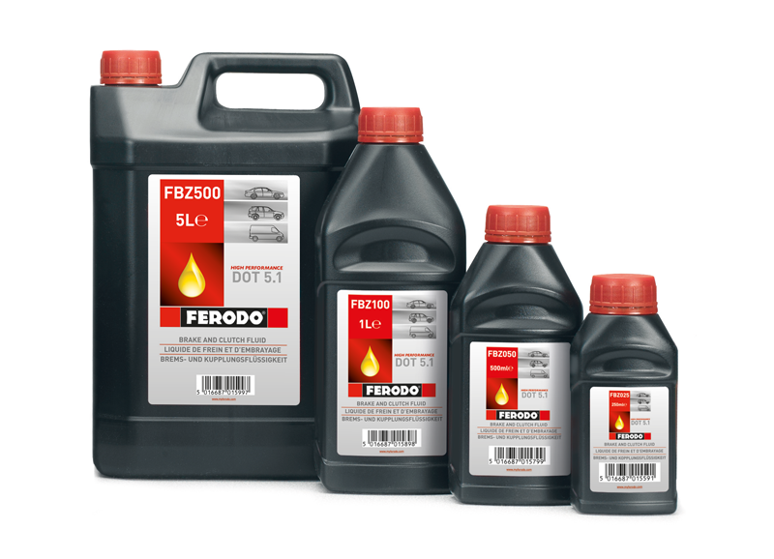
LÍQUIDO DE FRENOS
El líquido de frenos se compone normalmente de derivados de Poliglicol. En casos extraordinarios (ej. coches antiguos, ejército) se usan líquidos en base a silicona y aceites minerales.
Los líquidos de frenos convencionales tienen, según el DOT (Departamento de Transportes de EEUU) las siguientes temperaturas de ebullición:
El punto de ebullición del líquido de frenos debe ser elevado ya que el roce generado al momento de aplicar los frenos produce mucho calor, además la formación de burbujas lo que puede disminuir la eficacia de los frenos, además la temperatura de congelación también debe ser muy baja, para que no se congele con el frío.

Slide 19
LÍQUIDO DE FRENOS
PUNTO DE EBULLICIÓN:
Especificación | Punto de Ebullición seco | Punto de Ebullición Húmedo | Tipo
DOT 3 | 205ºC | 140ºC | Glicol
DOT 4 | 230ºC | 155ºC | Glicol
DOT 5 | 260ºC | 180ºC | Silicona
DOT 5.1 | 270ºC | 191ºC | Glicol
El líquido de frenos (por sus características) absorbe humedad, es del tipo higroscópico. Esa es una de las razones principales por las que se debe reemplazar cada cierto kilometraje, ya que al absorber agua disminuye su punto de ebullición, existiendo la posibilidad de presencia de burbujas de aire en el circuito.

Slide 20
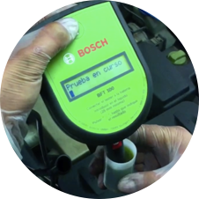
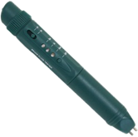
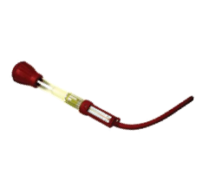
LÍQUIDO DE FRENOS
PRUEBAS DE LÍQUIDO DE FRENOS:
Para comprobar el estado en que se encuentra el líquido de frenos existen instrumentos que determinan su punto de Ebullición, Densidad y Conductividad.
Recuerde que el líquido de Frenos absorbe agua, es Higroscópico.

Slide 21

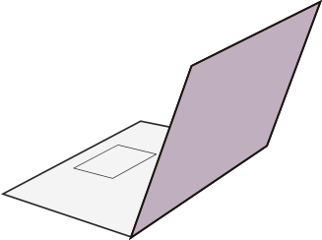

REVISEMOS
5
¿CUÁNTO APRENDIMOS?
Frenos de TamboR 2
¡Ahora realizaremos una actividad que resume todo lo que hemos visto! ¡Atentos!

Slide 22
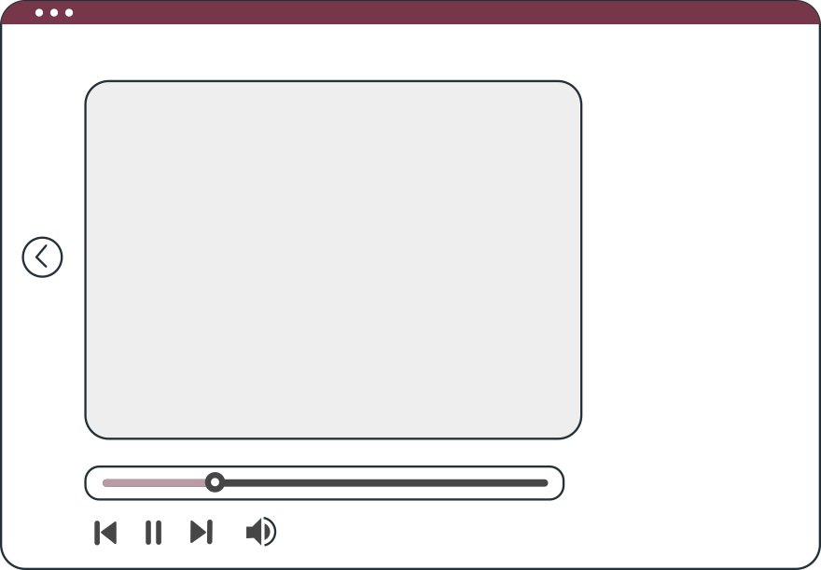
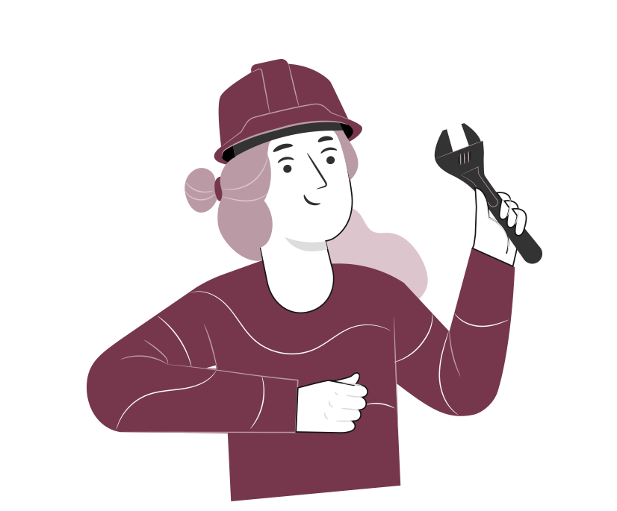
VEAMOS EL SIGUIENTE
VIDEO
¡Veamos un video sobre los líquidos de frenos !
Qué es el DOT del líquido de frenos

Slide 23




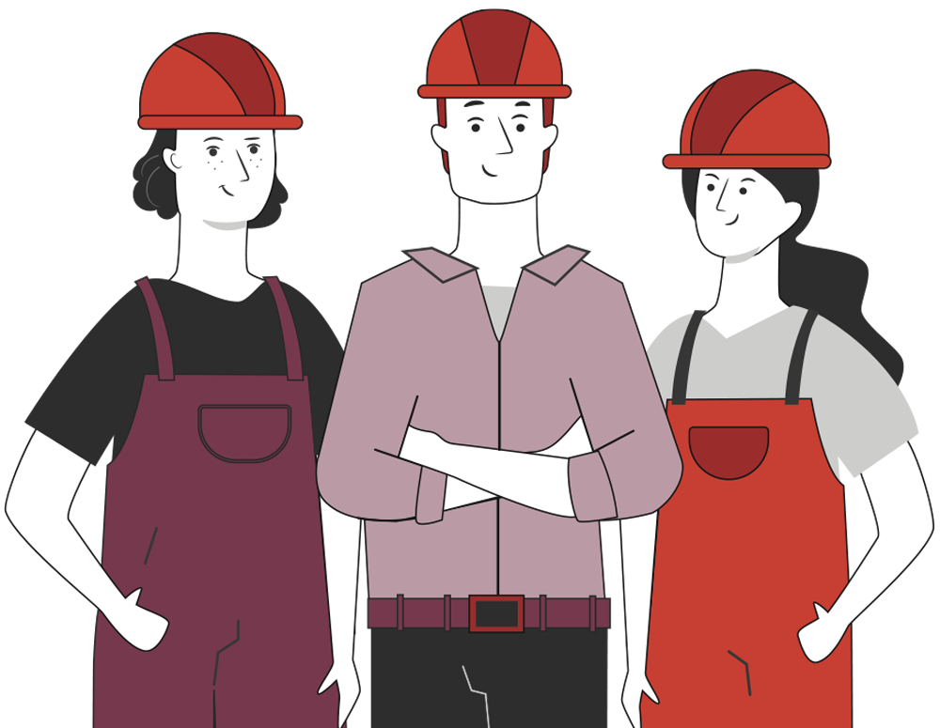


ANTES DE COMENZAR LA ACTIVIDAD:
¡ATENCIÓN!
Materiales inflamables: Tener máxima precaución al momento de manipular o extraer el combustible de los sistemas del vehículo (bomba combustible, mangueras de inyección, etc).
Protección obligatoria de la vista: Se utilizarán antiparras siempre que exista riesgo de proyección de partículas a los ojos. (aceites, líquidos refrigerantes y de freno, virutas del disco de freno, uso de circuitos eléctricos, etc).
Protección obligatoria de las manos: Se utilizarán siempre guantes de protección cuando se manipulen cualquier tipo de fluidos, en uso de herramientas e intervención del motor, desarme de partes y trabajo en sistemas eléctricos.
Protección obligatoria de los pies: Uso obligatorio de zapatos de seguridad al entrar al taller o laboratorio, en casos que exista riesgo de caídas de objetos pesados.
Manipular herramientas cuidadosamente.
Asegurar la integridad física propia y del grupo de trabajo.
Circular solo por las zonas de seguridad demarcadas.
Toda actividad debe desarrollarse bajo supervisión de la persona a cargo del taller o laboratorio.

Slide 24
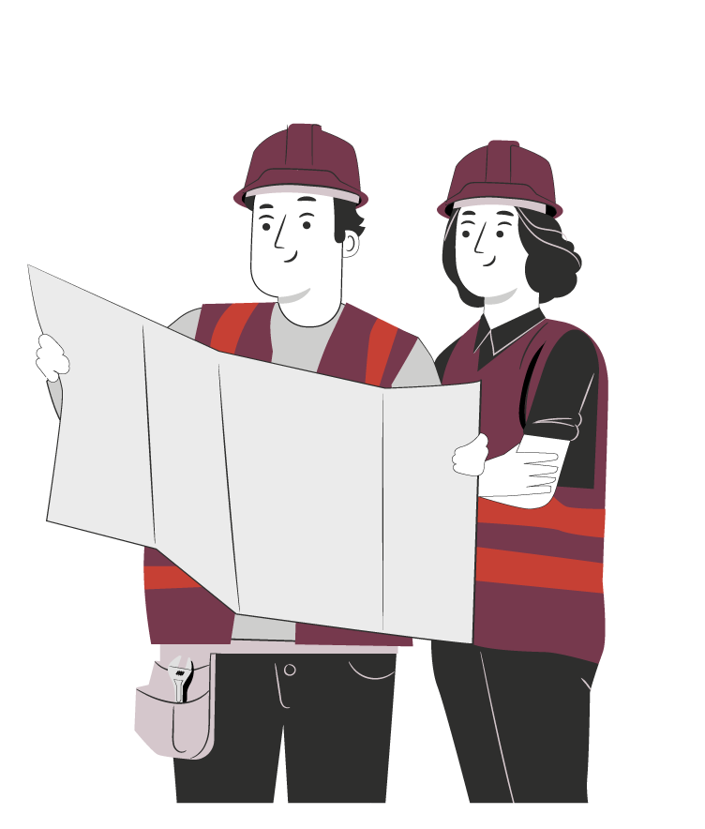
5
¡PRACTIQUEMOS!
ACTIVIDAD PRÁCTICA
Frenos de TamboR 2
Ahora realizaremos una actividad práctica.
Te sugerimos seguir las instrucciones que van
Adjuntas en la guía que el profesor te entregará.

Slide 25


ANTES DE TERMINAR:
TICKET DE SALIDA
Frenos de TamboR 2
¡No olvides contestar la Autoevaluación y entregar el Ticket de Salida!
¡Hasta la próxima!

